Slide 1
Kamienie milowe

Slide 2
Kamienie milowe cz.1
Kamień milowy –
pojęcie oznaczające objęcie zasięgiem sieci NGA punktów adresowych w wymaganej liczbie dla Zadania 1
oraz
wartości dla Zadania 2 (inwestycje własne - jeśli dotyczy)

Slide 3
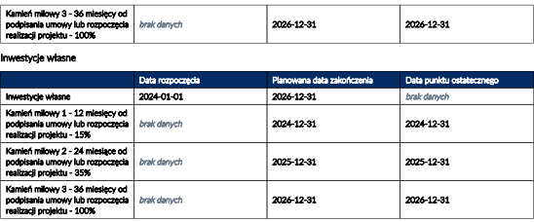
Kamienie milowe cz.2
Kamienie milowe (terminy) zostały zaplanowane przez Beneficjenta w formularzu Wniosku o dofinansowanie- w pkt pt. Zadania projektu i kamienie milowe

Slide 4
Kamienie milowe cz.3
Planowana data zakończenia:
dla pierwszego roku realizacji kamień wynosi 15% z 100% wskazanych do objęcia zasięgiem sieci NGA punktów adresowych, - powinien być osiągnięty do 12 m-cy od podpisania umowy lub rozpoczęcia projektu- W momencie rozliczania Punktów adresowych (PA) w zasięgu Beneficjent powinien dysponować zatwierdzoną przez Prezesa UKE Ofertą hurtową.
dla drugiego roku realizacji kamień wynosi – 35% z 100% wskazanych do objęcia zasięgiem sieci NGA punktów adresowych, powinien być osiągnięty do 24 m-cy od podpisania umowy lub rozpoczęcia projektu.
w trzecim roku kamień wynosi – 100% wskazanych do objęcia zasięgiem sieci NGA punktów adresowych- powinien być osiągnięty do 36 m-cy od podpisania umowy lub rozpoczęcia projektu.

Slide 5
Kamienie milowe cz.4
Kamienie milowe obrazują postęp realizacji wskaźnika określonego w projekcie.
Stopień realizacji Kamienia milowego musi być zgodny z ilością PA rozliczanych w WOP i z ilością osiągniętego wskaźnika.

Slide 6
Kamienie milowe cz.5
Daty osiągniecia poszczególnych Kamieni milowych w projekcie nie podlegają aneksowaniu.
W przypadku, gdy beneficjent nie realizuje kamieni milowych w terminach określonych we Wniosku, zobowiązany jest do przedstawienia Instytucji Pośredniczącej planu naprawczego.
Beneficjent nie czeka na wezwanie CPPC o plan, jest zobowiązany do tego aby nadesłać go z własnej inicjatywy.

Slide 7
Kamienie milowe cz.6
Jeśli pomimo wdrożenia planu naprawczego beneficjent nie osiągnie wartości kamienia milowego określonego we Wniosku w terminie do 6 miesięcy od „Daty punktu ostatecznego”, Instytucja pośrednicząca analizuje przyczyny nieosiągania kamienia milowego oraz wykonalność przedsięwzięcia.
Nieosiągnięcie kamieni milowych w terminach sygnalizuje problemy w projekcie z realizacją wskaźników.
Nieosiągnięcie kamienia milowego w terminie do 6 miesięcy od „Daty punktu ostatecznego” stanowi przesłankę do rozwiązania umowy o dofinasowanie.

Slide 8
Kamienie milowe cz.7
Inwestycje własne a kamienie milowe

Slide 9
Kamienie milowe cz.8
Beneficjent, który zaplanował we wniosku realizację inwestycji własnych (Zadanie 2) zobowiązany jest do realizacji kamieni milowych w tym zadaniu proporcjonalnie i równolegle do realizacji kamieni milowych zaplanowanych w Zadaniu 1.
Kamienie milowe dla obu zadań (1 i 2) powinny być osiągane w tych samych terminach.
CPPC będzie weryfikować spełnienie obowiązku równoległej realizacji zadań, każdorazowo na etapie weryfikacji wniosku o płatność składanego po upływie terminu realizacji kamienia milowego.

Slide 10
Kamienie milowe cz.9
Postęp w Inwestycjach własnych (Zadanie 2) będzie monitorowany na podstawie wartości ponoszonych na te inwestycje, zgodnie z wyceną CPPC (stawka z obszaru).
Każdy z PA wyznaczonych w obszarze jako inwestycje własne - posiada przypisaną kwotę CAPEXu. Do spełnienia tego zobowiązania uwzględniana będzie wyłącznie suma tych kwot.

Slide 11
Kamienie milowe cz.10
Przykład:
Beneficjent zaplanował inwestycję własną na kwotę 1 000 000 PLN
W obszarze (do inwestycji własnych) znajdują m.in. 2 PA wycenione po 500 000 PLN
Realizując te 2 PA wykonuje zobowiązanie Inwestycji własnej
lub /alternatywnie
W tym samym obszarze (do inwestycji własnych) znajduje się m.in. 10 PA wycenione po
100 000 PLN
Realizując te 10 PA też wykonuje zobowiązanie do inwestycji własnych
Wybór z jakich PA zostaną finalnie zrealizowane inwestycje własne należy do decyzji beneficjenta (nie dotyczy tych beneficjentów, którzy wskazali kwotę inwestycji własnych równą 100% z obszaru - w tym przypadku zobowiązani są zrobić wszystkie punkty z inwestycji własnych)

Slide 12
Kamienie milowe cz.11
Przykład: Beneficjent zaplanował w we wniosku Inwestycje własne na poziomie 1 000 000 PLN.
Wobec tego:
Po 12 miesiącach musi je zrealizować na wartość 150 000 PLN
Po 24 miesiącach musi je mieć zrealizowane na wartość 350 000 PLN
Po 36 miesiącach inwestycje własne muszą być zrealizowane na kwotę 1 000 000 PLN

Slide 13
Inwestycje własne
Inwestycje własne muszą być wykonane w oparciu o listę PA z Obszarów Konkursowych
Zastrzeżenie
Wystąpienie bariery inwestycyjnych nie zwalnia beneficjenta z wykonania w 100% zadeklarowanych inwestycji własnych

Slide 14
Wskaźniki w projekcie

Slide 15
Wskaźniki
Wskaźniki – to bezpośrednie efekty realizacji projektu, mierzone konkretnymi wielkościami. Ich wartość powinna być wykazywana na poszczególnych wnioskach o płatność.
Wskaźniki zostały zaplanowane we wniosku w pkt 9
Wszystkie wskaźniki produktu (oprócz węzłów dostępowych) dla każdego obszaru są już sparametryzowane w SIMBA. (każdy obszar zawiera informacje nt. ilości PA, gospodarstw domowych w danym PA, SED, przedsiębiorstw).

Slide 16
Wskaźniki cz.2
Wskaźniki horyzontalne
Wskaźniki produktu pt.:
Dodatkowe lokale mieszkalne dysponujące szerokopasmowym dostępem do sieci o bardzo wysokiej przepustowości
Dodatkowe podmioty objęte dostępem do sieci szerokopasmowej o bardzo dużej przepustowości
Dodatkowe przedsiębiorstwa dysponujące szerokopasmowym dostępem do sieci o bardzo wysokiej przepustowości
Dodatkowe punkty adresowe dysponujące szerokopasmowym dostępem do sieci o bardzo wysokiej przepustowości
Liczba węzłów dostępowych

Slide 17
Wskaźniki cz. 3
Wskaźniki rezultatu:
Lokale mieszkalne z abonamentem na szerokopasmowy dostęp do sieci o bardzo wysokiej przepustowości
Przedsiębiorstwa z abonamentem na szerokopasmowy dostęp do sieci o bardzo wysokiej przepustowości
Wskaźniki rezultatu będą monitorowane przez CPPC co roku aż do 31.12.2029 r.
Okresem docelowym wskaźników rezultatu powinien być okres przypadający na 31 grudnia 2029 r.

Slide 18
Wskaźniki cz. 4
Wskaźniki produktu raportowane na poszczególnych wnioskach o płatność powinny być spójne z danymi w SIMBA.
Realizacja podanych wskaźników produktu będzie weryfikowana w trakcie (przy okazji weryfikacji wniosków o płatność) i po zakończeniu realizacji projektu oraz będzie warunkowała wypłatę dofinansowania projektu.
Beneficjent musi dysponować dokumentacją potwierdzającą wykonanie założonych w projekcie wskaźników.
Przykładowe dokumenty niezbędnymi do potwierdzenia wykonania PA w zasięgu o które będzie proszony podczas weryfikacji wop rozliczającego wymienione są w treści Umowy

Slide 19
Użyte do budowy sieci NGA materiały i urządzenia powinny być fabrycznie nowe (Beneficjent zostanie zobowiązany o oświadczenie w tym zakresie –na etapie weryfikacji poszczególnych wniosków o płatność)
Materiały i urządzenia fabrycznie nowe

Slide 20
Harmonogram płatności jest załącznikiem do Umowy. Beneficjent aktualizuje ten dokument na etapie jej realizacji w razie potrzeby i nie wymaga to aneksu.
Harmonogram płatności

Slide 21
Harmonogram płatności cz.1
Celem harmonogramu jest dostarczenie informacji o przewidywanych ramach czasowych przedkładania przez beneficjentów kolejnych wniosków o płatność i przewidywanych płatnościach w ramach projektu.
Harmonogram powinien być wypełniany z uwzględnieniem terminów uszczegółowionych w Umowie (wniosek co 6 msc., rozlicznie transzy zaliczki maks. do 18 msc.)
W polach właściwych dla miesięcy w których beneficjent planuje składać wnioski należy wpisać wartości kwotowe.
W miesiącach w których składane będą wnioski sprawozdawcze należy wpisać „0”

Slide 22
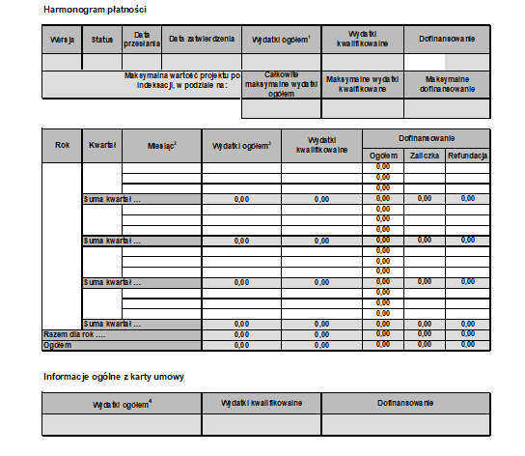
Harmonogram płatności cz.2
Wzór harmonogramu

Slide 23
Wzór harmonogramu płatności cz.2
Beneficjencie pamiętaj!
Jeśli we Wniosku zaplanowałeś inwestycje własne (Zadanie 2) to kwoty poniesione na to zadanie powinny być odzwierciedlone w harmonogramie płatności (kolumna Wydatki ogółem).
Jeśli podpisałeś umowę w II 2024 (i nie rozpocząłeś prac przed zwarciem), to I kamień milowy (Zadanie 1 i 2) zapada w I 2025.
I
styczeń
II
2025
III
W harmonogramie, w wierszu I 2025 należy wskazać zrealizowanie Zadania 1 i 2
Nawiązując do wcześniejszego przykładu i inwestycji własnych na wartość 1 mln ( 1 KM= 15%, tj. 150tys) i taka wartość co najmniej powinna być uwzględniona w harmonogramie.
IV
Uwaga!
Powyższy przykład obrazuje wyłącznie sposób oznaczenie inwestycji własnych. Przedkładany przez Beneficjanta harmonogram powinien zawierać wypełnione wszystkie wymagane pola

Slide 24
Harmonogram płatności c.d.
Wzór harmonogramu
Harmonogram płatności w przyszłości będzie składany poprzez dedykowany moduł w CST2021. Moduł jest obecnie fazie uruchamiania.
Do czasu uruchomienia tego modułu prosimy o aktualizację harmonogramu w formie pliku Excel poprzez moduł „Korespondencja: Harmonogram płatności” w CST2021.

Slide 25
Harmonogram płatności c.d.1
Wzór harmonogramu
Dobrą praktyką jest przedkładanie aktualizacji harmonogramu płatności przed złożeniem wniosku o płatność.
Aktualizacja harmonogramu płatności jest skuteczna, pod warunkiem jej akceptacji przez CPPC. CPPC akceptuje lub odrzuca zmianę harmonogramu płatności w CST2021.

Slide 26
Terminy płatności środków

Slide 27
Terminy płatności
Wzór harmonogramu
Zgodnie z zapisami Umowy wniosek o płatność powinien być zweryfikowany w terminie do 45 dni od jego wpływu + zwiększony o czas uzyskiwania wyjaśnień/uzupełnień od beneficjenta.
Wnioski są obsługiwane w departamencie merytorycznym oraz po jego zatwierdzeniu w departamencie finansowym.

Slide 28
Terminy płatności cz.1
Wzór harmonogramu
Wszystkie środki przekazywane beneficjentowi (zaliczki i refundacje) będą wypłacane zgodnie z terminami opublikowanymi przez Bank Gospodarstwa Krajowego (BGK).
Terminarz wypłat dostępny jest na stronie https://www.bgk.pl/files/public/Pliki/informacje/Obsluga_platnosci/Terminarz_platnosci_ze_srodkow_europejskich_PF_2021_-_2027_w_2024.pdf

Slide 29
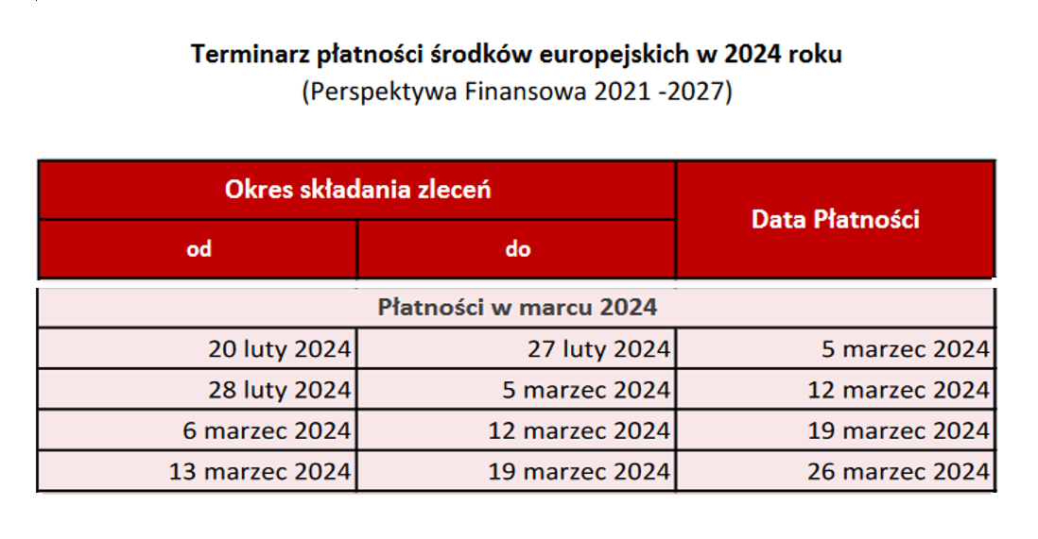
Terminy płatności cz.2

Slide 30
Dziękuję za uwagę

